Slide 1

ĐÁP CA
Sau Chúa Nhật II
Mùa vọng

Slide 3
Thứ Hai
Tuần II Mùa Vọng

Slide 4
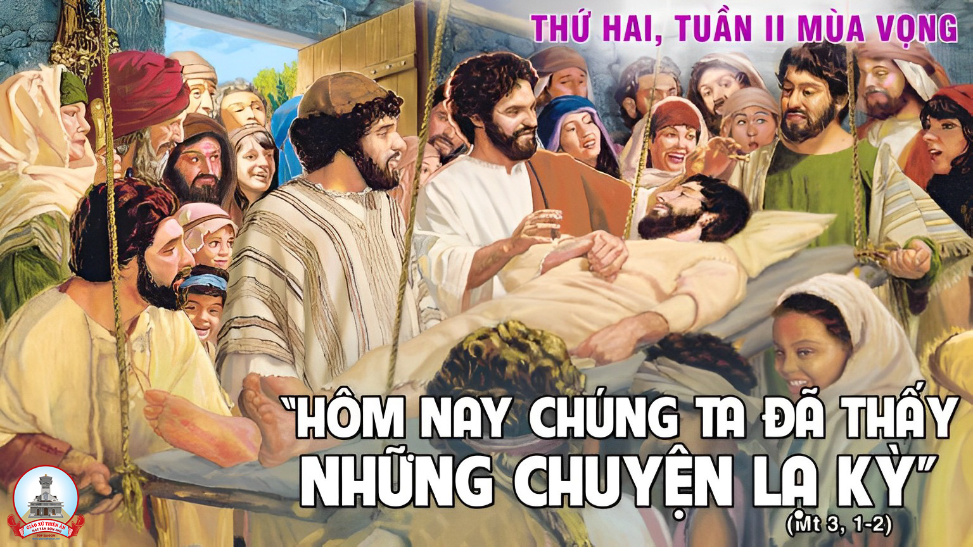

Slide 5
Đáp ca:
Thiên Chúa chúng ta đến cứu chúng ta.

Slide 6
Alleluia-alleluia:
Kìa Đức Vua là Chúa Tể hoàn cầu ngự đến; chính Người sẽ cất ách tù đày cho chúng ta.
Alleluia.

Slide 8


Slide 10
Thứ Ba
Tuần II Mùa Vọng

Slide 11


Slide 12
Đáp ca:
Kìa Thiên Chúa chúng ta quang lâm hùng dũng.

Slide 13
Alleluia-alleluia:
Ngày của Chúa gần kề ; kìa Người ngự đến cứu chúng ta.
Alleluia.

Slide 17

Thứ Tư
Tuần II Mùa Vọng

Slide 18


Slide 19
Đáp ca:
Chúc tụng Chúa đi, hồn tôi hỡi.

Slide 20
Alleluia-alleluia:
Kìa Chúa đến cứu độ dân Người ; phúc thay ai sẵn sàng nghênh đón Chúa.
Alleluia.

Slide 21
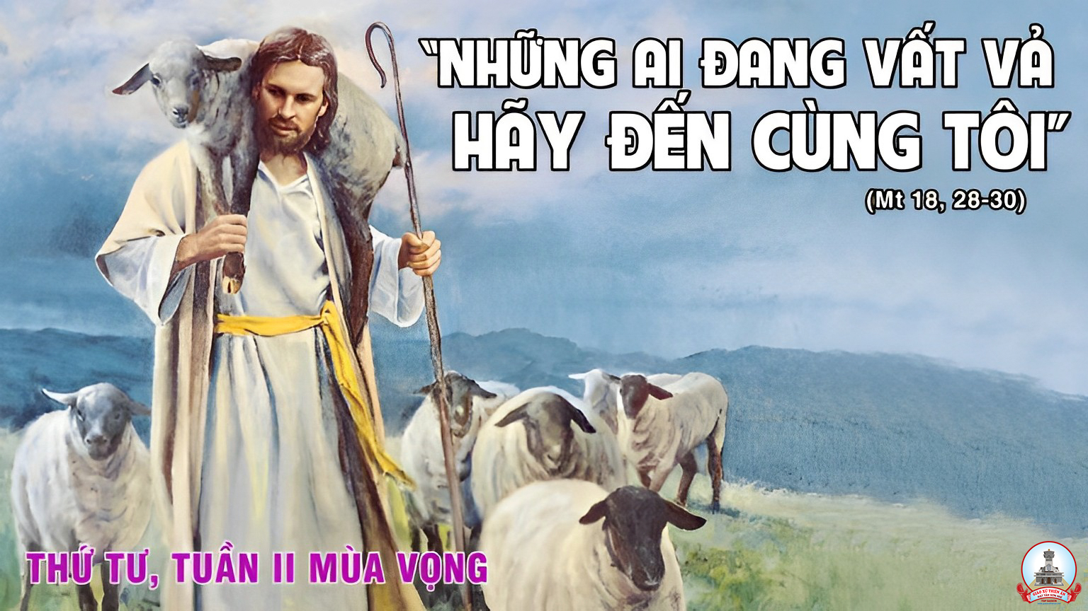

Slide 26

Thứ Năm
Tuần II Mùa Vọng

Slide 27


Slide 28
Đáp ca:
Chúa là Đấng từ bi nhân hậu, Người chậm giận và giàu tình thương.

Slide 29
Alleluia-alleluia:
Trời cao hỡi, nào hãy gieo sương mây hãy đổ mưa, mưa đức công chính đất mở ra đi, cho nẩy mầm Đấng cứu độ.
Alleluia.

Slide 30
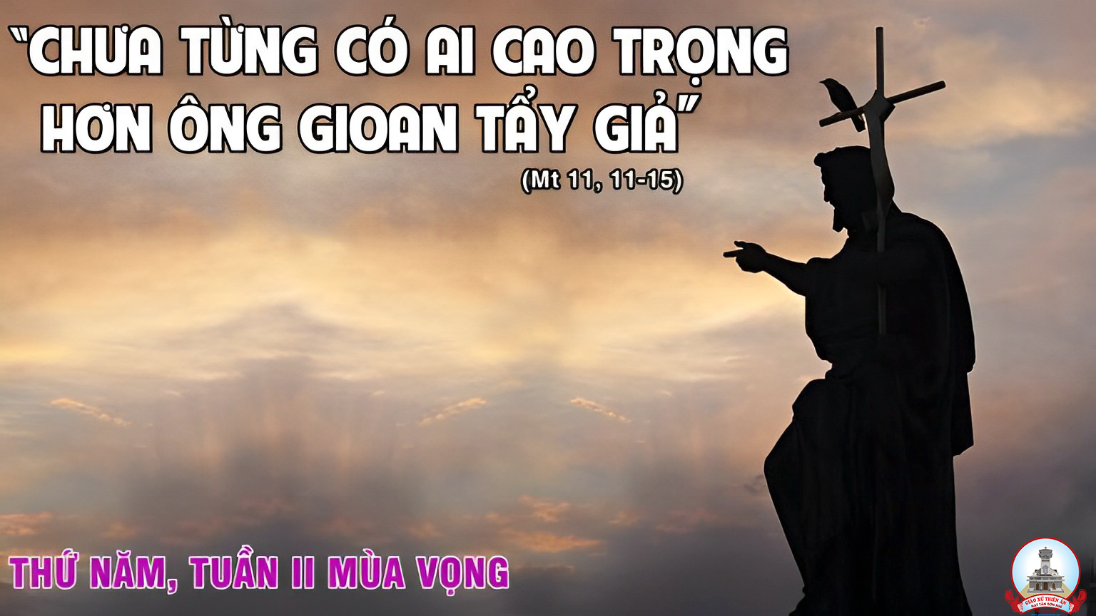

Slide 35
Thứ Sáu
Tuần II Mùa Vọng

Slide 36
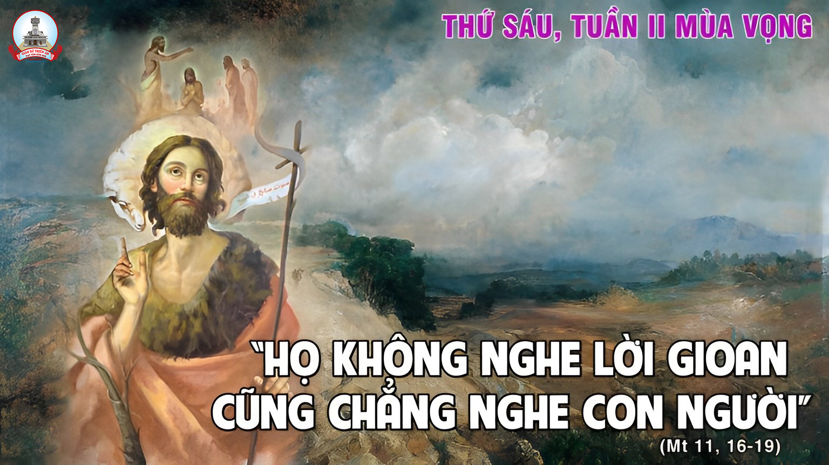

Slide 37
Đáp ca:
Lạy Chúa, ai theo Ngài sẽ nhận được ánh sáng ban sự sống.

Slide 38
Alleluia-alleluia:
Chúa ngự đến, anh em hãy ra nghênh đón Người; chính Người là hoàng tử ban bình an.
Alleluia.

Slide 42
Thứ Bảy
Tuần II Mùa Vọng

Slide 43
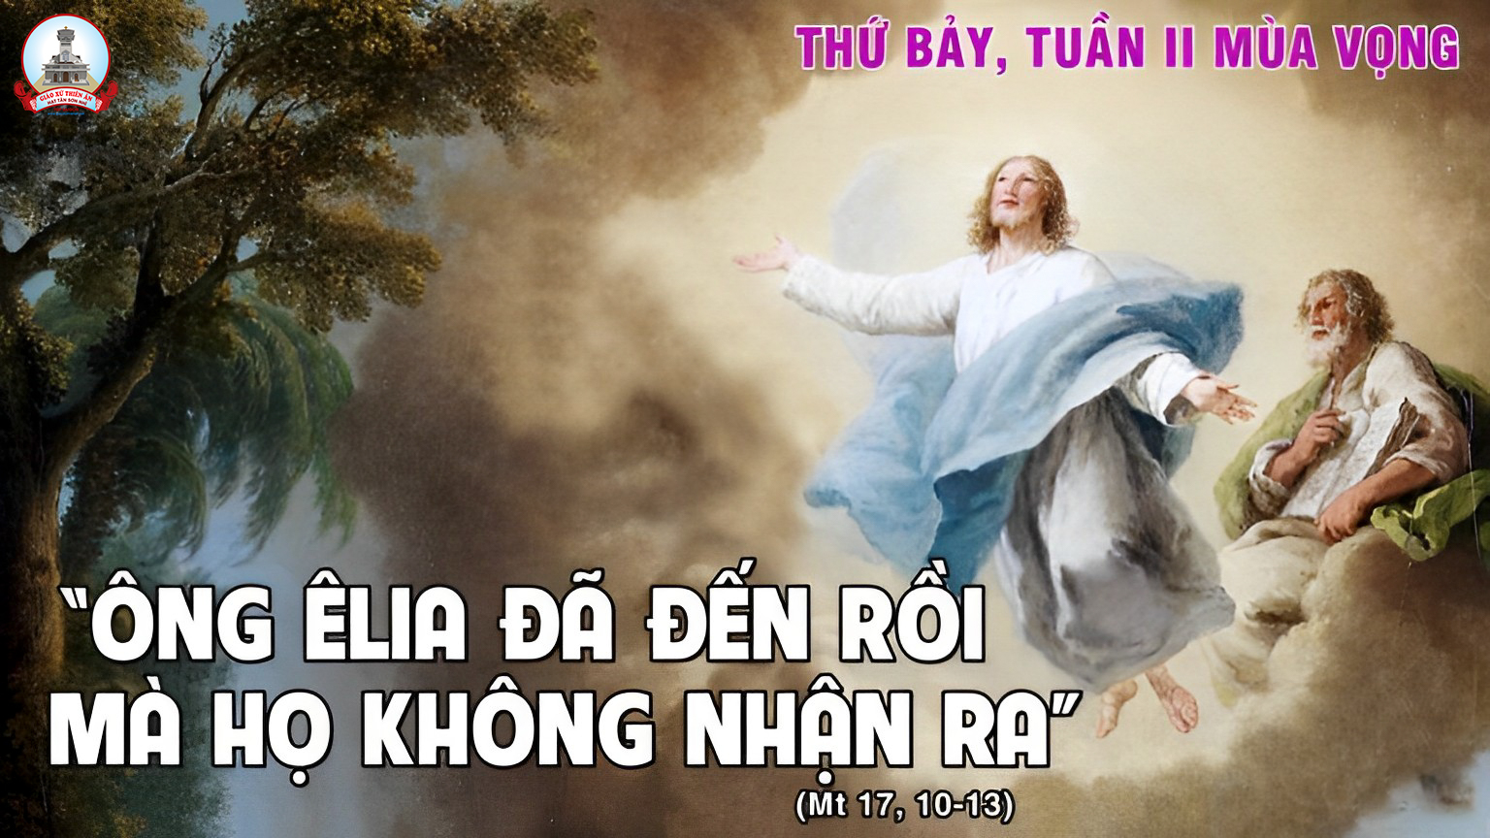

Slide 44
Đáp ca:
Lạy Thiên Chúa, xin phục hồi chúng con xin toả ánh tôn nhan rạng ngời, để chúng con được ơn cứu độ.

Slide 45
Alleluia-alleluia:
Hãy dọn sẵn con đường cho Đức Chúa, sửa lối cho thẳng để Người đi. Hết mọi người phàm sẽ thấy ơn cứu độ của Thiên Chúa.
Alleluia.

